Slide 1
Conclusion
总结展望
(i)部署除DLV之外的其他ASP求解器,如claspD;
(ii)考虑具体的(而不是抽象的)论证框架,以支持应用;
(iii) 提出支持或反对特定主张的论证,比答案本身更为重要,可以研究从 ASP 计算出的扩展中有意义地提取辩证解释的可行性。（ASPARTIX）

Slide 2
逻辑思维题目（溯因推理）
阿德里安、布福德和卡特三人去餐馆吃饭，他们每人要的不是火腿就是猪排。
（1） 如果阿德里安要的是火腿，那么布福德要的就是猪排。
（2） 阿德里安或卡特要的是火腿，但是不会两人都要火腿。
（3） 布福德和卡特不会两人都要猪排。
谁昨天要的是火腿，今天要的是猪排？

Slide 3
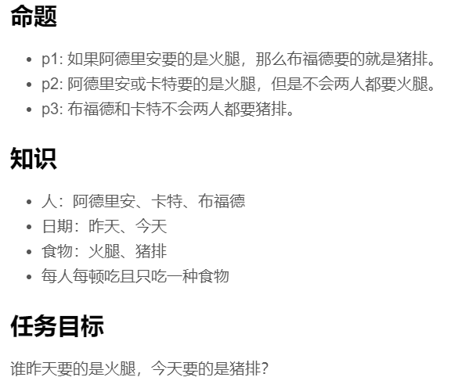
逻辑思维题目（溯因推理）
person(a).
person(b).
person(c).
food(ham).
food(pork).
day(yes).
day(tod).
1{eat(P, F, D):food(F)}1 :- person(P), day(D).

Slide 4
逻辑思维题目（溯因推理）
约束满足法
p(1, D) :- eat(a, ham, D), eat(b, pork, D), day(D).
p(1, D) :- not eat(a, ham, D), eat(b, F, D), day(D).
-p(1):- not p(1, D), day(D).
p(2, D) :- eat(a, ham, D), not eat(c, ham, D), day(D).
p(2, D) :- not eat(a, ham, D), eat(c, ham, D), day(D).
-p(2):- not p(2, D), day(D).
p(3, D) :- not eat(b, pork, D), day(D).
p(3, D) :- not eat(c, pork, D), day(D).
-p(3):- not p(3, D), day(D).
阿德里安、布福德和卡特三人去餐馆吃饭，他们每人要的不是火腿就是猪排。 （1） 如果阿德里安要的是火腿，那么布福德要的就是猪排。
（2） 阿德里安或卡特要的是火腿，但是不会两人都要火腿。
（3） 布福德和卡特不会两人都要猪排。
谁昨天要的是火腿，今天要的是猪排？

Slide 5
逻辑思维题目（溯因推理）
定义法（必要条件）
-p(1) :- eat(a, ham, D), not eat(b, pork, D), day(D).
-p(2) :- not eat(a, ham, D), not eat(c, ham, D), day(D).
-p(2) :- eat(a, ham, D), eat(c, ham, D), day(D).
-p(3) :- eat(b, pork, D), eat(c, pork, D), day(D).
阿德里安、布福德和卡特三人去餐馆吃饭，他们每人要的不是火腿就是猪排。 （1） 如果阿德里安要的是火腿，那么布福德要的就是猪排。
（2） 阿德里安或卡特要的是火腿，但是不会两人都要火腿。
（3） 布福德和卡特不会两人都要猪排。
谁昨天要的是火腿，今天要的是猪排？

Slide 6
逻辑思维题目（溯因推理）
分解法
2{eat(a, ham, D); eat(b, pork, D)}2 :- p(11, D), day(D).
not eat(a, ham, D) :- p(12, D), day(D).
1{p(11, D); p(12, D)}1 :- p(1, D).
1{eat(a, ham, D); eat(c, ham, D)}1 :- p(2, D).
0{eat(b, pork, D); eat(c, pork, D)}1 :- p(3, D), day(D).
阿德里安、布福德和卡特三人去餐馆吃饭，他们每人要的不是火腿就是猪排。 （1） 如果阿德里安要的是火腿，那么布福德要的就是猪排。
（2） 阿德里安或卡特要的是火腿，但是不会两人都要火腿。
（3） 布福德和卡特不会两人都要猪排。
谁昨天要的是火腿，今天要的是猪排？

Slide 7
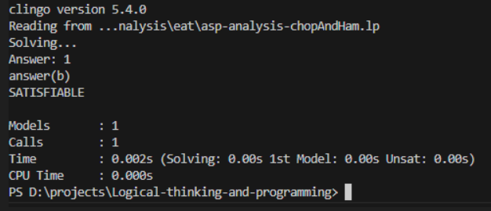
逻辑思维题目（溯因推理）
3{p(1;2;3)}3.
answer(P) :- person(P), eat(P, ham, yes), eat(P, pork, tod).
:- 0{answer(P):person(P)}0.
eat(a,pork,tod) eat(b,pork,tod) eat(b,ham,yes) eat(c,ham,yes) eat(a,pork,yes) eat(c,ham,tod)

